Slide 1
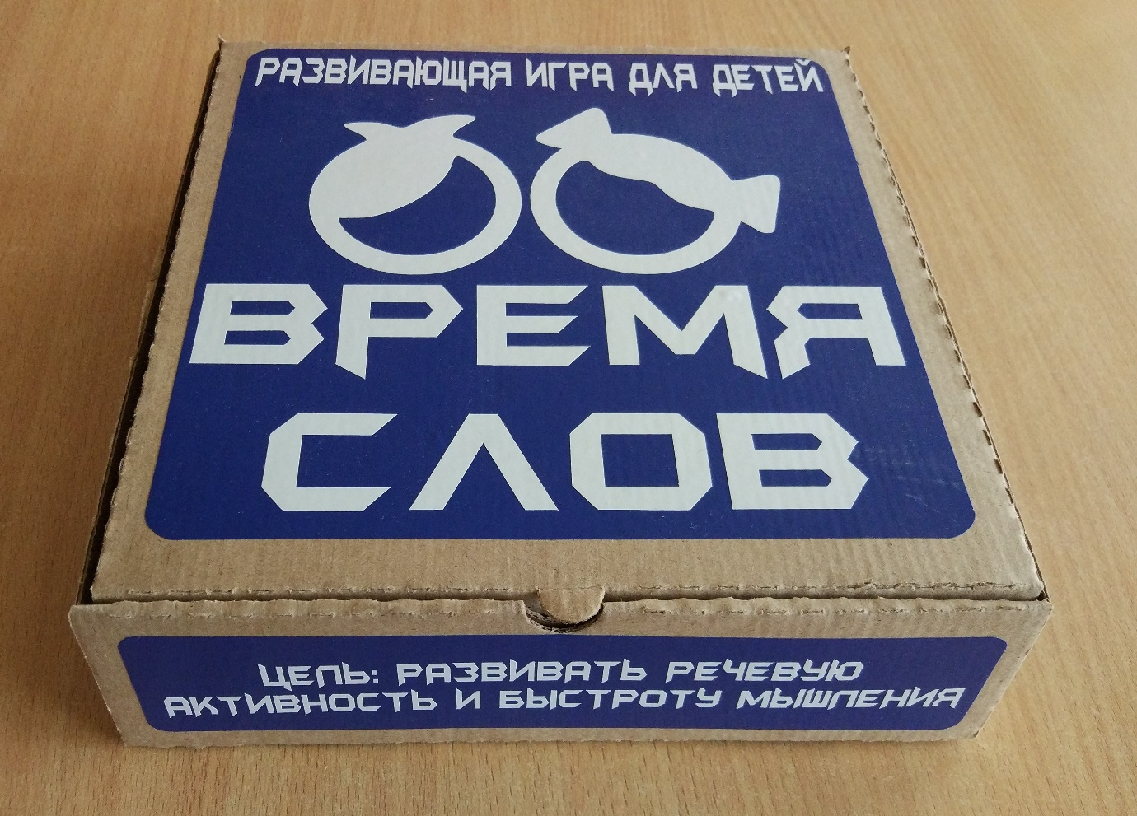
МДОАУ «Детский сад №105» «Дюймовочка»
Развивающая игра по развитию речи «ВРЕМЯ СЛОВ»
Подготовила воспитатель:
Вавилова В. В.

Slide 2
Цель игры:
Развивать речевую активность детей, быстроту мышления

Slide 3
Задачи:
1)Учить детей овладевать родным языком в процессе расширения и углублении знаний
Развитие речевой активности детей
Воспитывать коммуникативные качества

Slide 4
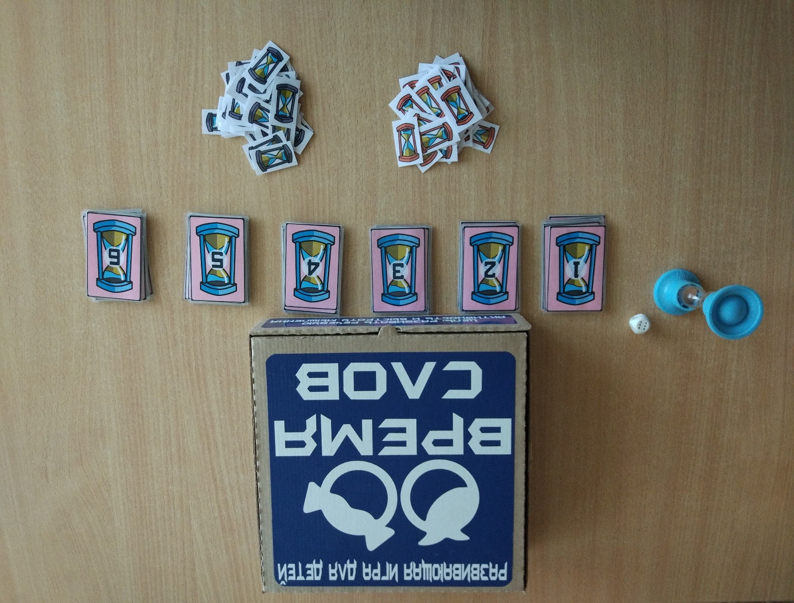
Состав игры:
60 карточек
Игральный кубик
130 жетонов
Песочные часы

Slide 5
Игра многофункциональная. Может использоваться как индивидуально, так и по командам.

Slide 6
Подготовка к игре: (индивидуально)
Разложить карточки так, чтобы цифры на рубашках совпали

Slide 7
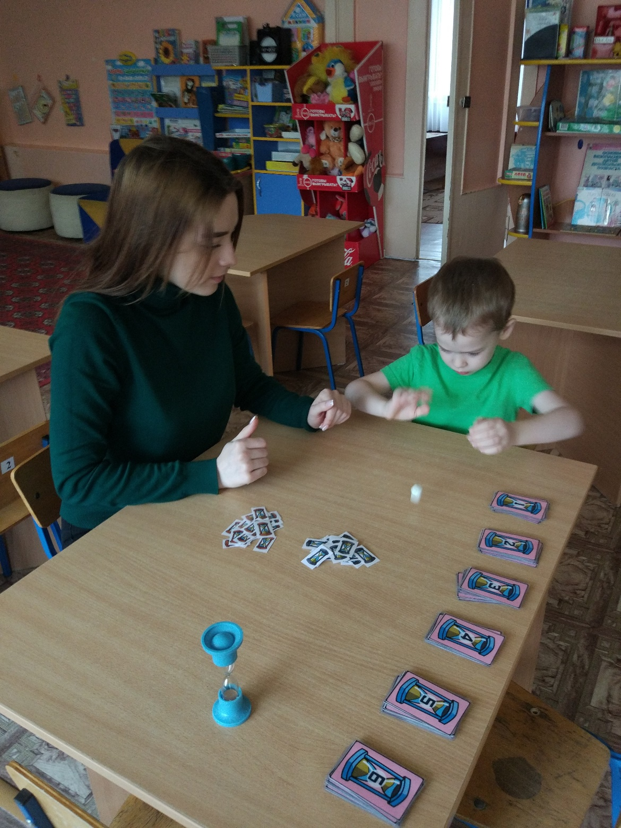
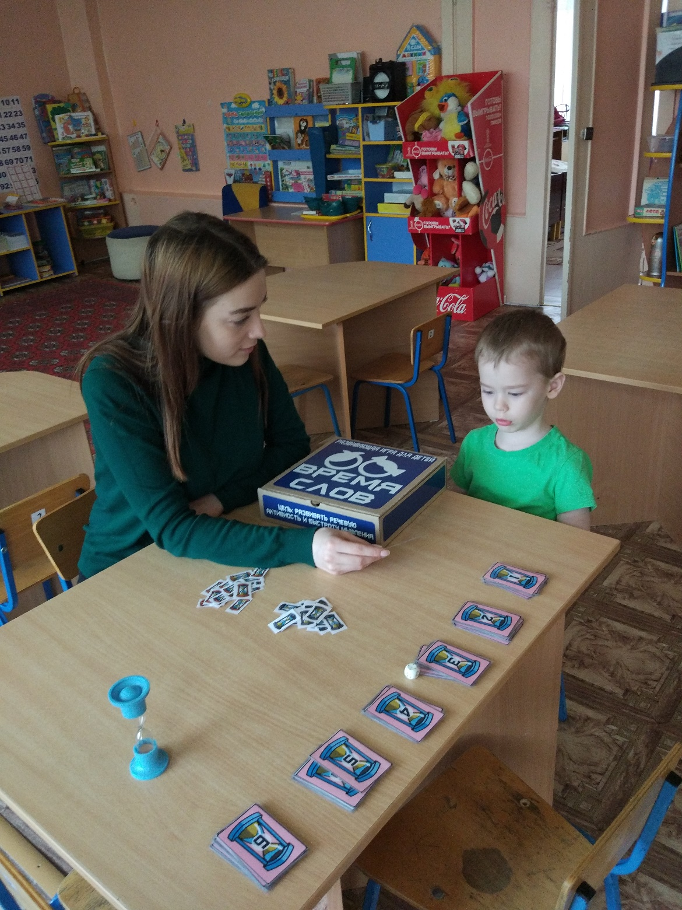

Slide 8
Подготовка к игре:
(по командам)
Разложить карточки как при индивидуальной игре;
Игроки делятся на команды по 6-9 человек;
Выбирают капитана (капитан решает кто бросает кубик и кто пойдёт отвечать от команды) и название для своих команд

Slide 9
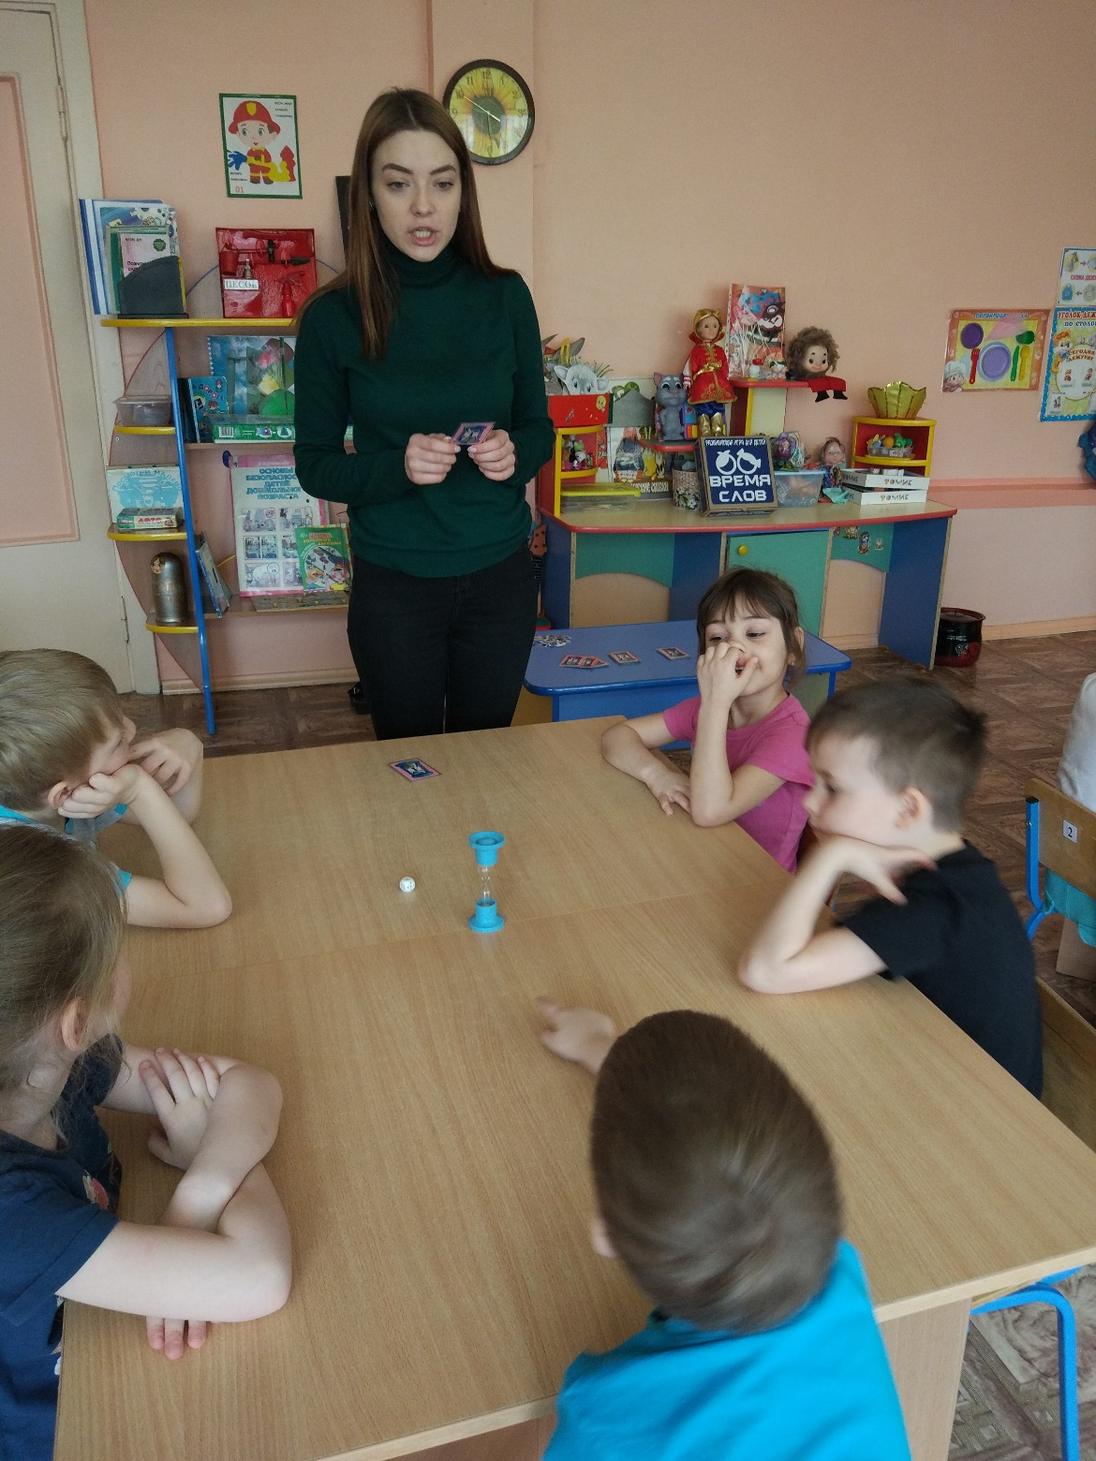
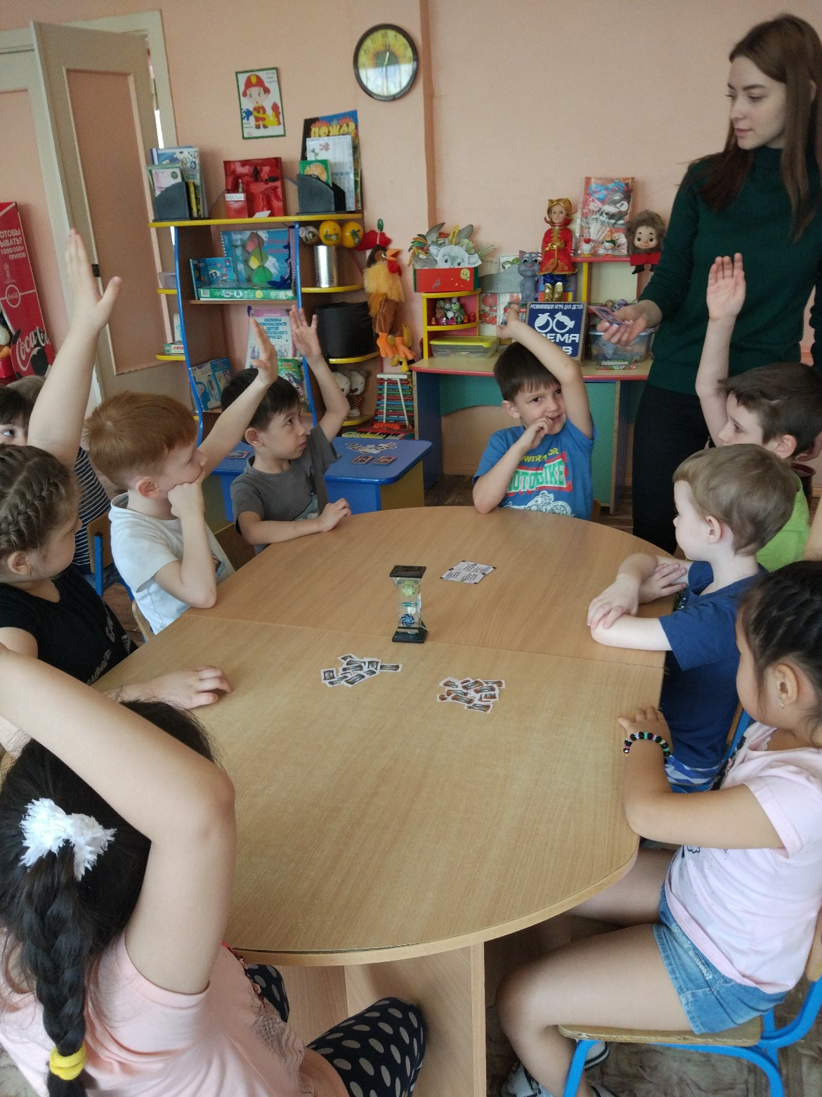

Slide 10
Ход игры:
Броском кубика определяется из какой колоды игрок или команда берёт карточку. Задания в карточках делятся на 2 типа: лёгкие и усложнённые. У игроков есть выбор ответить на вопрос №1 (лёгкий) и заработать 1 балл или ответить на усложнённый №2 и заработать 2 балла. За каждый правильный и полный ответ команде или игроку даётся жетон (оранжевый 1 балл, серый 2 балла)
Выигрывает та команда, которая наберёт большее количество баллов или пока в одной из колод не закончатся карточки

